Slide 1
Storia ARTE e archeologia del Nuovo Testamento R 03 parte B: ARTE, ambiente, vita ai tempi di Gesù, archeologia
Presentazione originale in italiano
di Claudio Gobbetti
Liceo d’Arte di Guidizzolo
ITC Castiglione St.
13 dic 2020

Slide 2
Il tempo del Nuovo Testamento
6 – 7 circa a.C. A Betlemme nasce Gesù
27 circa d.C Ministero di Giovanni Battista,
Battesimo di Gesù e inizio del suo ministero pubblico
30 c. d.C. Morte e resurrezione di Gesù
37 c. d.C. Conversione di Paolo (Saul di Tarso)
65 c. d.C. finale imprigionamento e morte di Paolo

Slide 3
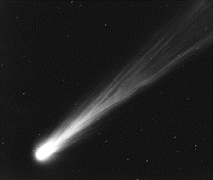
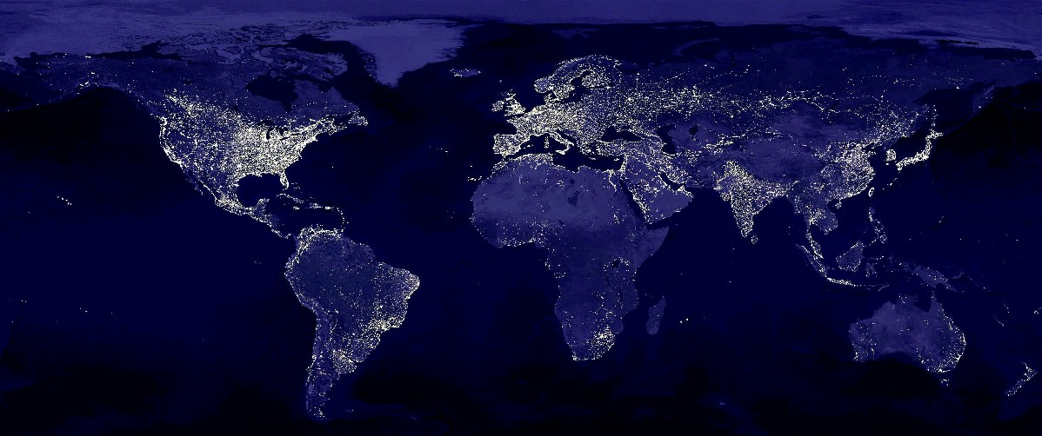
*
*
*
*
*
Betlemme

Slide 4
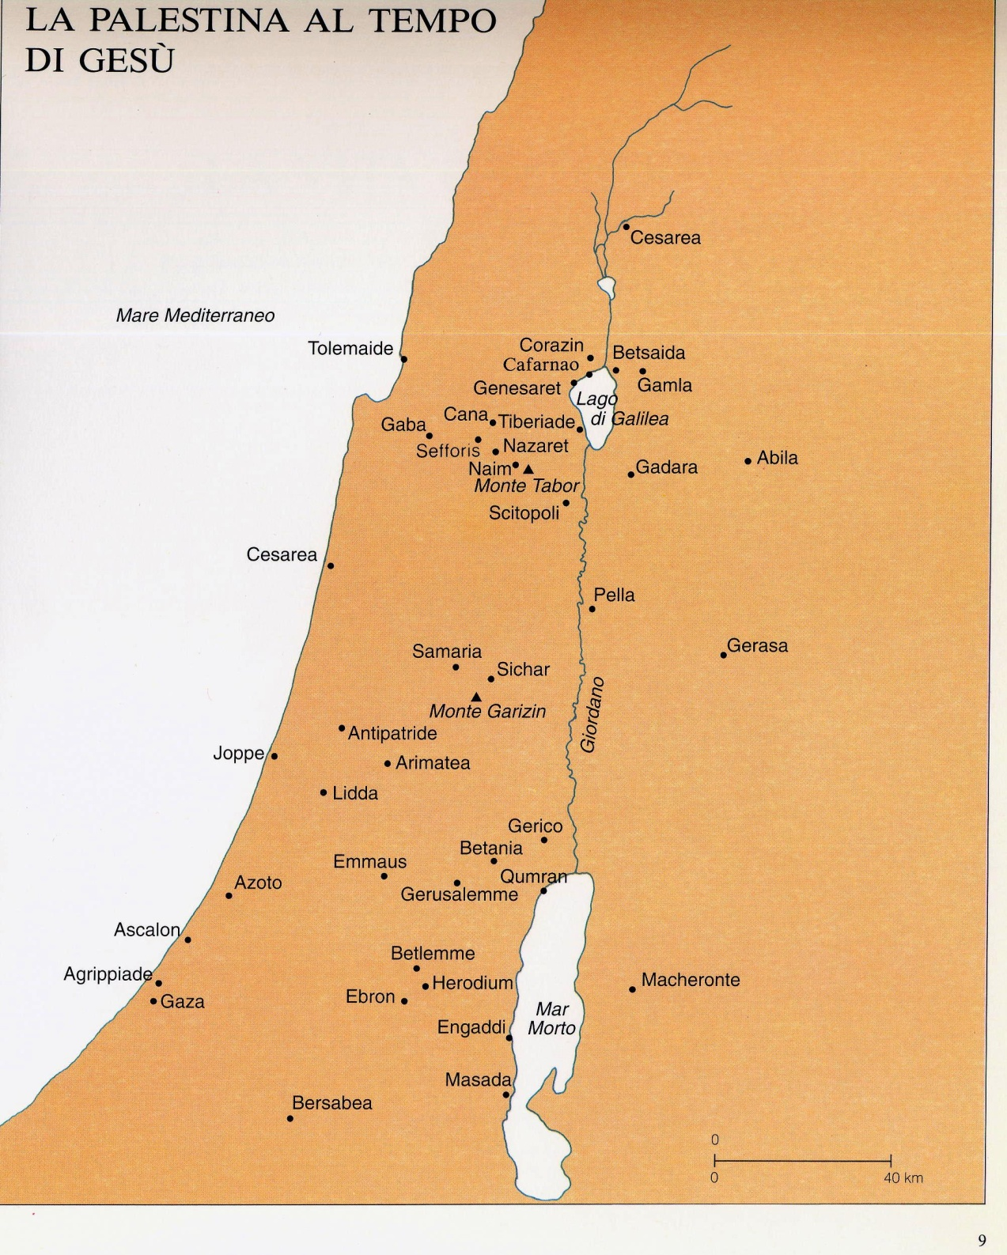
Nazaret
di Galilea dove Gesù ha vissuto come carpentiere
Betlemme
di Giudea
dove Gesù è nato
Gerusalemme
dove Gesù fu condannato alla crocifissione
Notes:
4

Slide 5
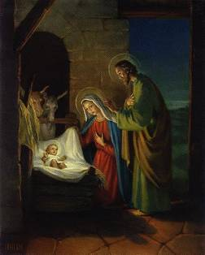

Slide 6
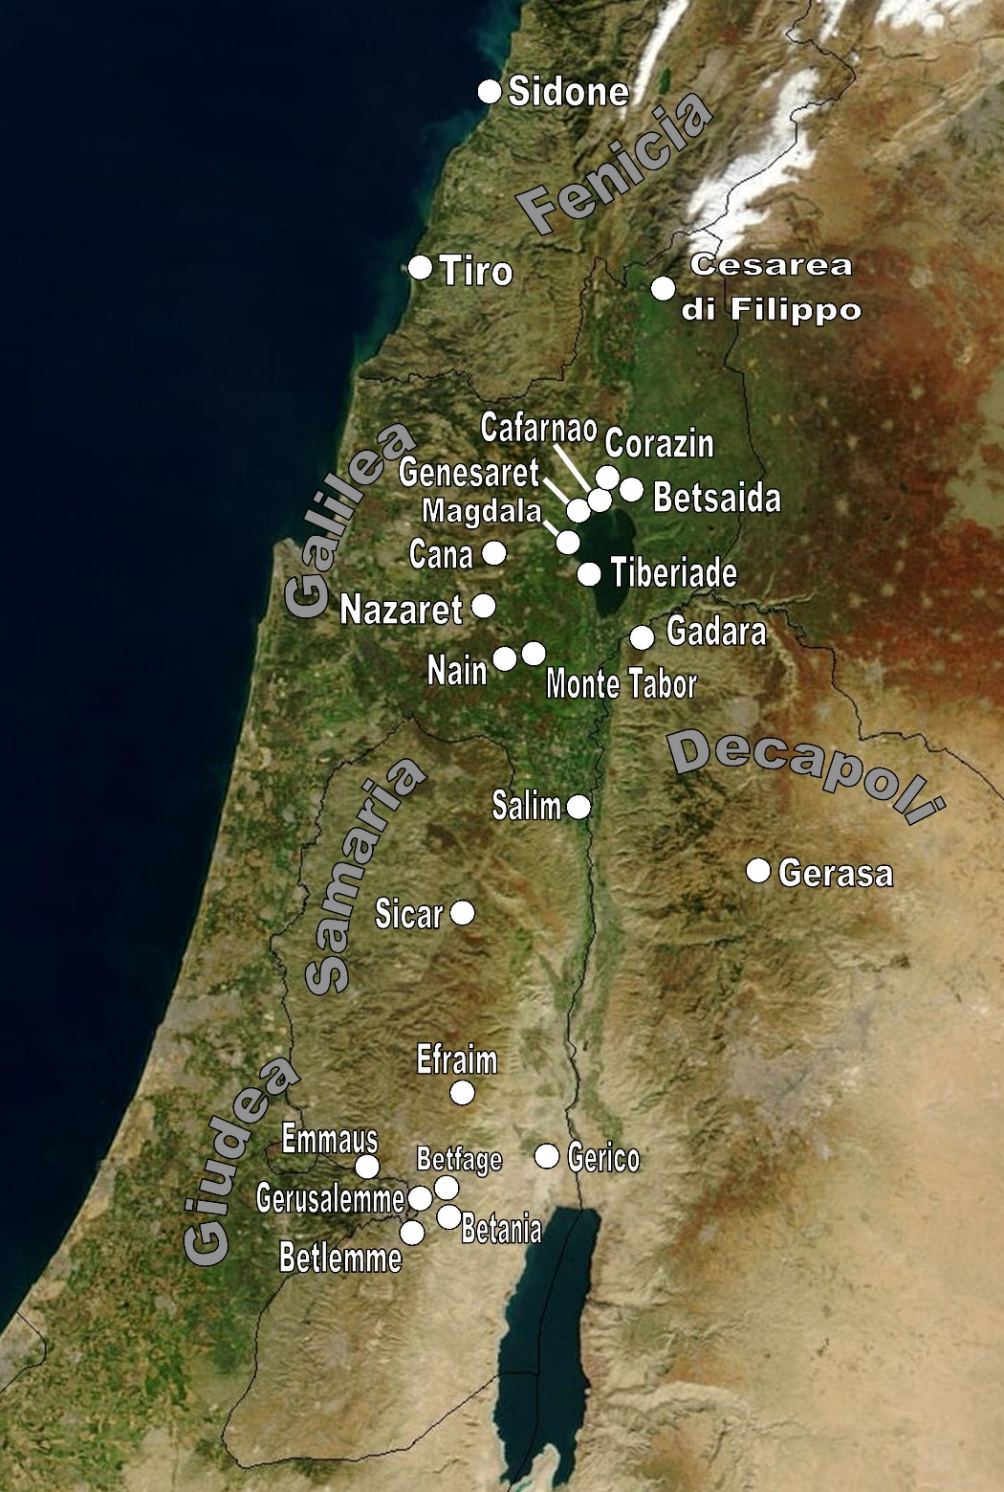

Slide 7
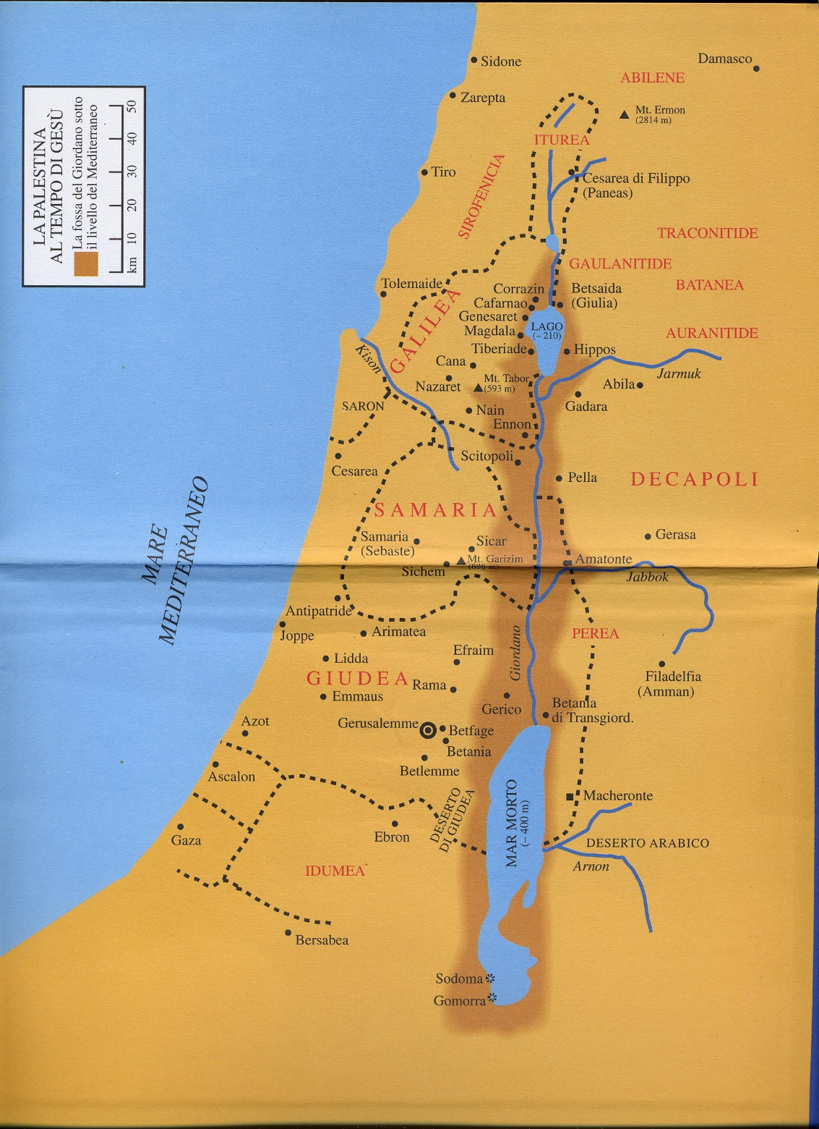
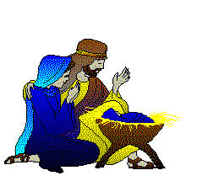
Betlemme
di Giudea

Slide 8
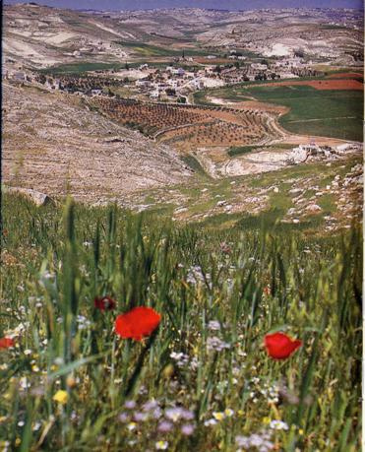
Betlemme di Giudea:
il paese dove è nato Gesù

Slide 9
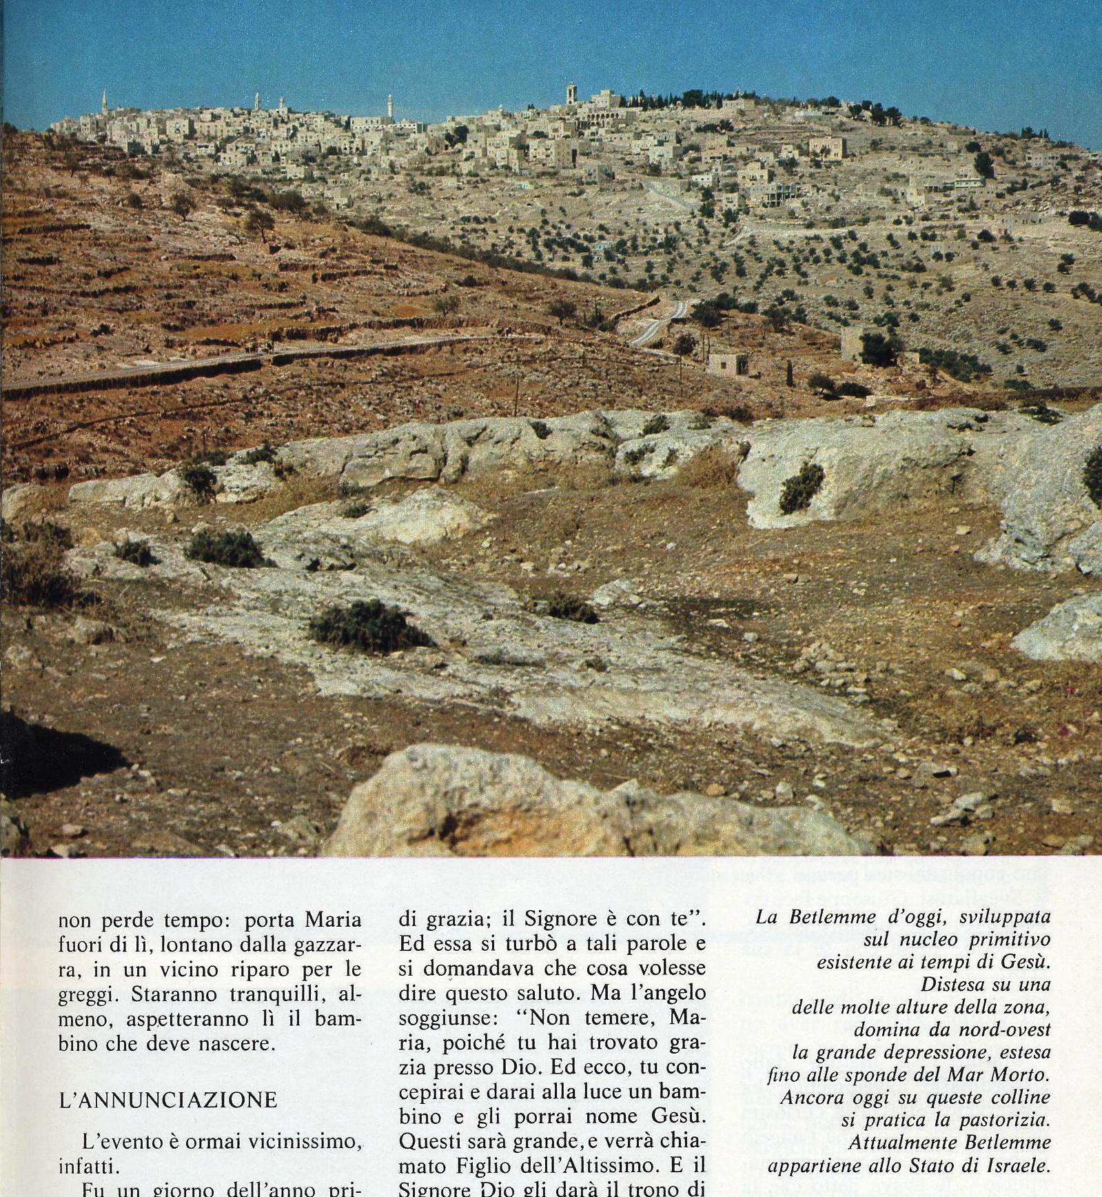

Slide 10
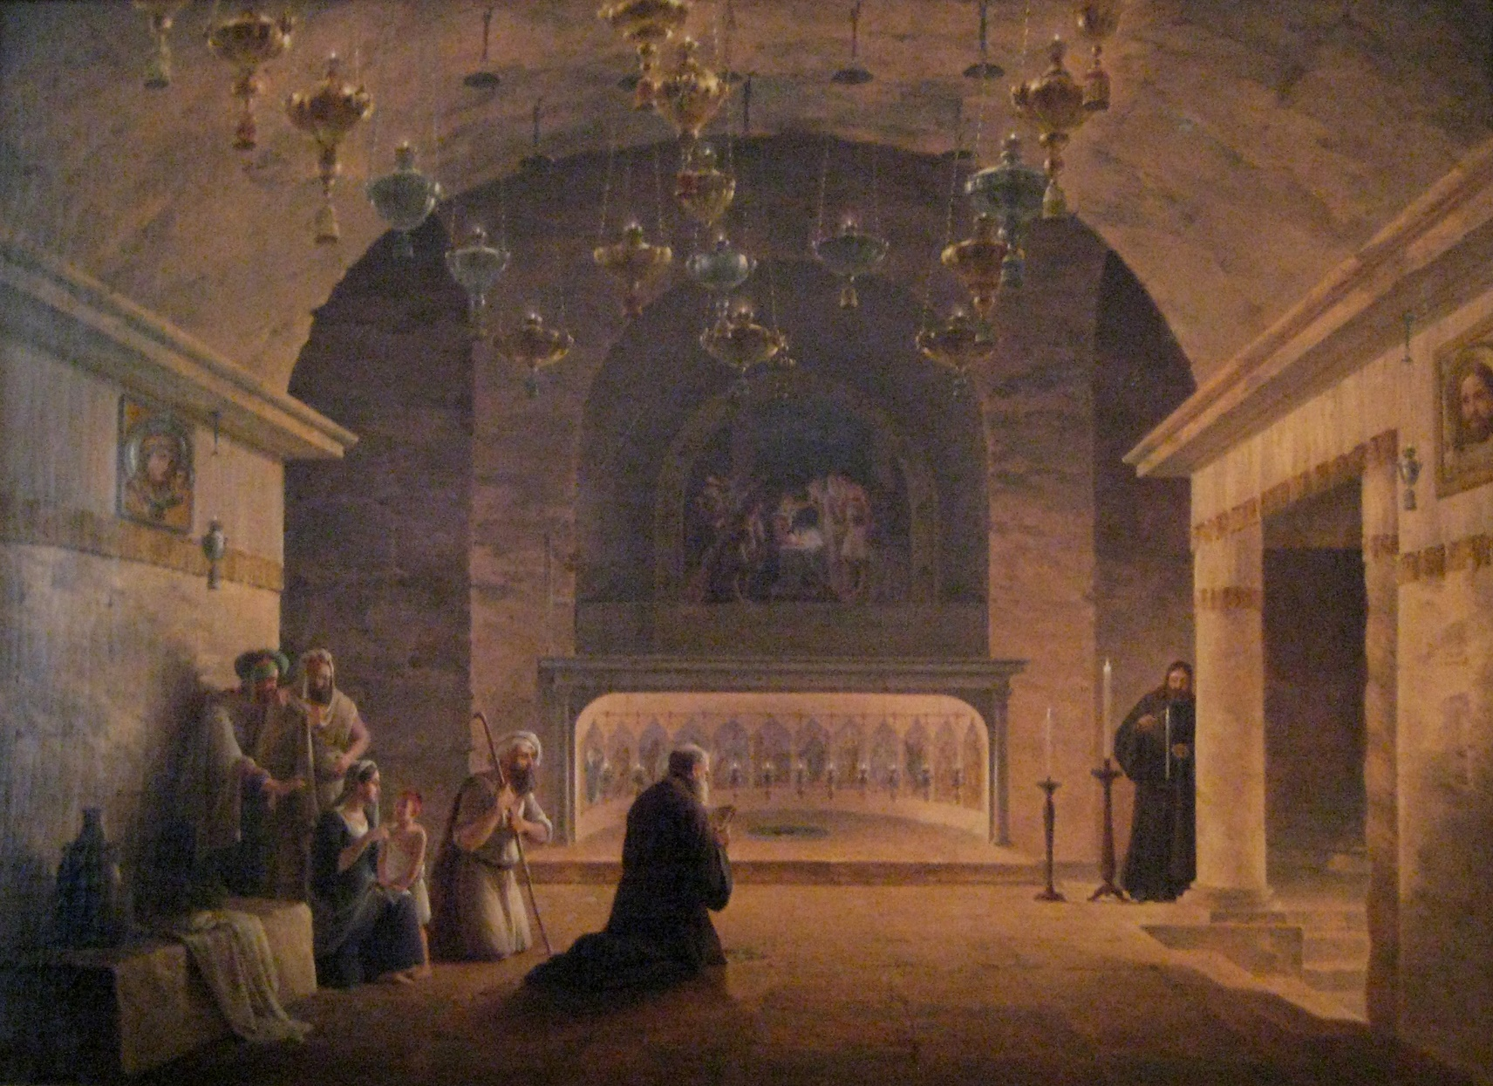
Vista della chiesa della Natività nel 1833, dipinto da M. N. Vorobiev

Slide 11
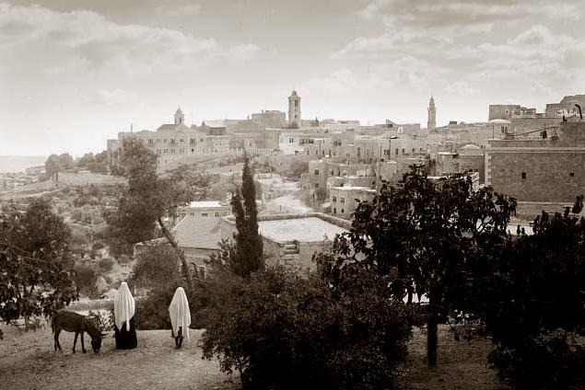
Veduta di Betlemme nel 1898
Notes:
Veduta di Betlemme nel 1898

Slide 12
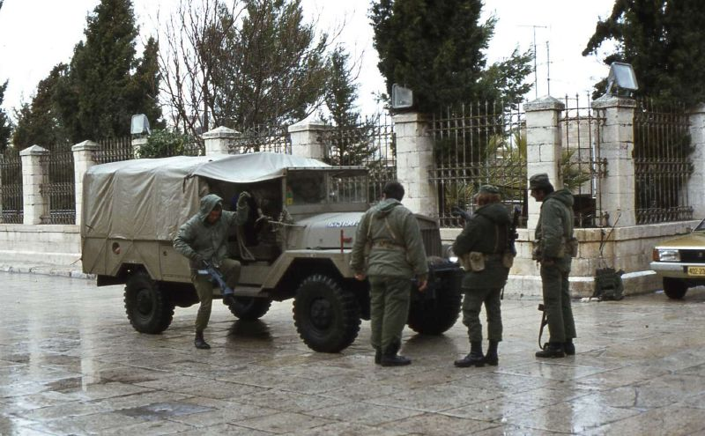
Betlemme 1978, soldati israeliani in città

Slide 13
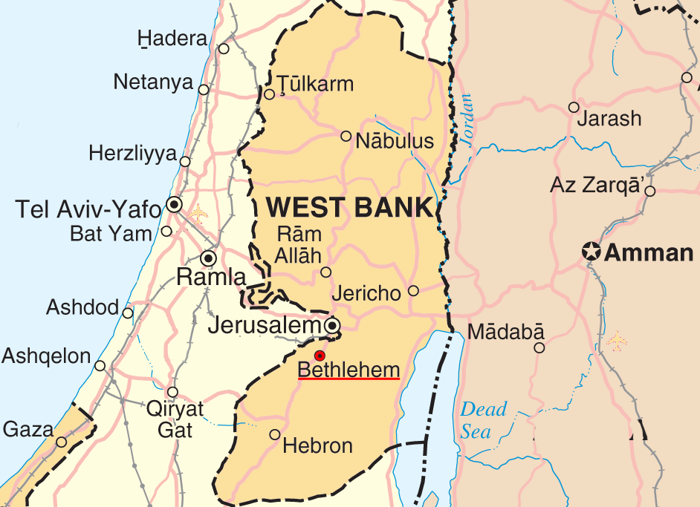
Betlemme: posizione territoriale di oggi
Betlemme è una città della Cisgiordania, capitale del Governatorato di Betlemme dell'Autorità Nazionale Palestinese, vi è la Basilica della Natività di Gesù.
Notes:
Betlemme è una città della Cisgiordania, capitale del Governatorato di Betlemme dell'Autorità Nazionale Palestinese, vi è la Basilica della Natività di Gesù

Slide 14
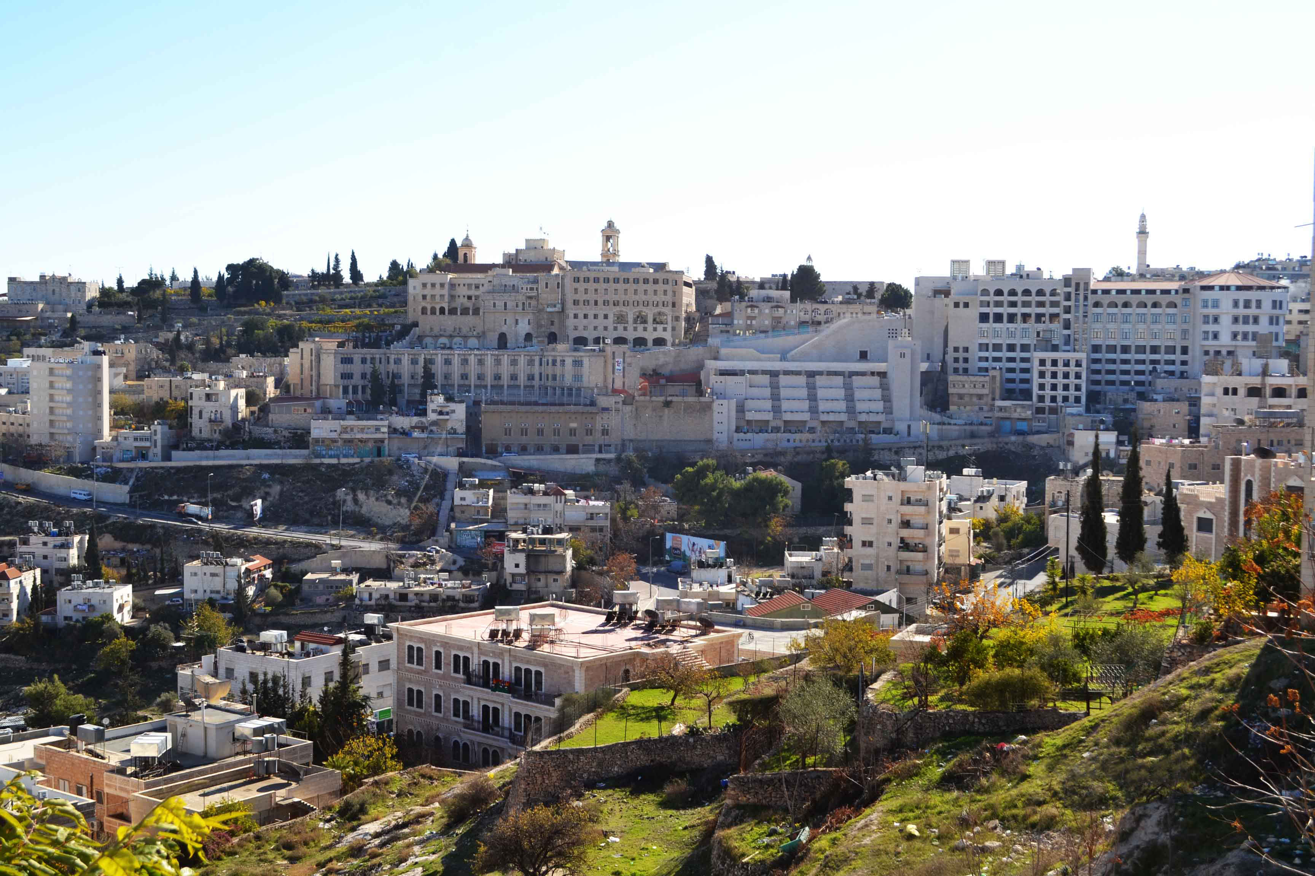

Slide 15
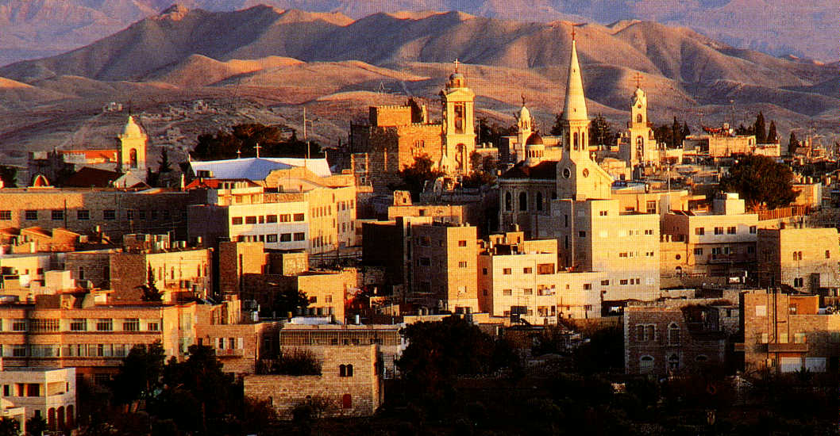

Slide 16
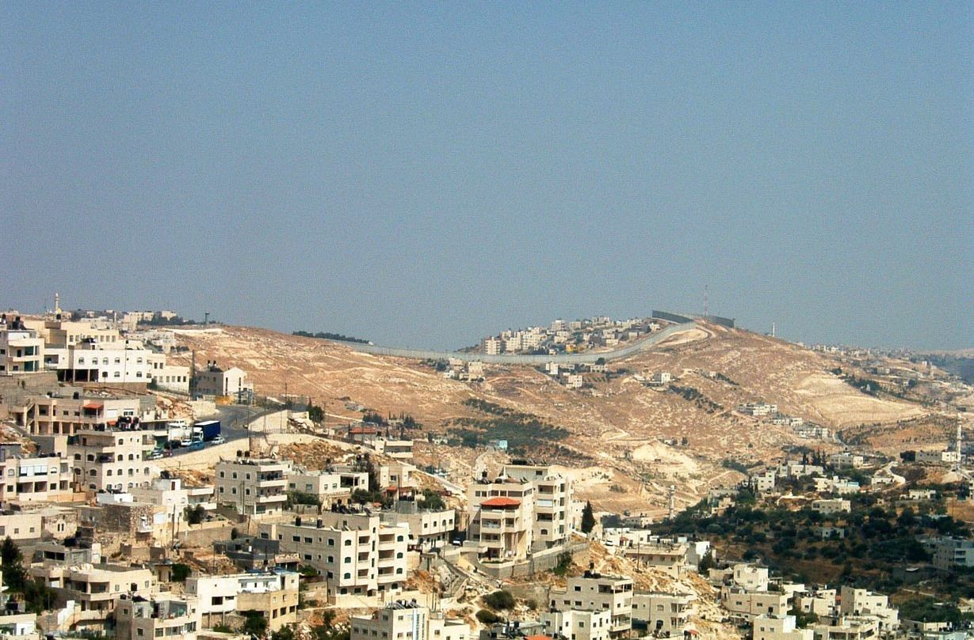
Vista di Betlemme da Gerusalemme, è visibile il muro che circonda Betlemme

Slide 17
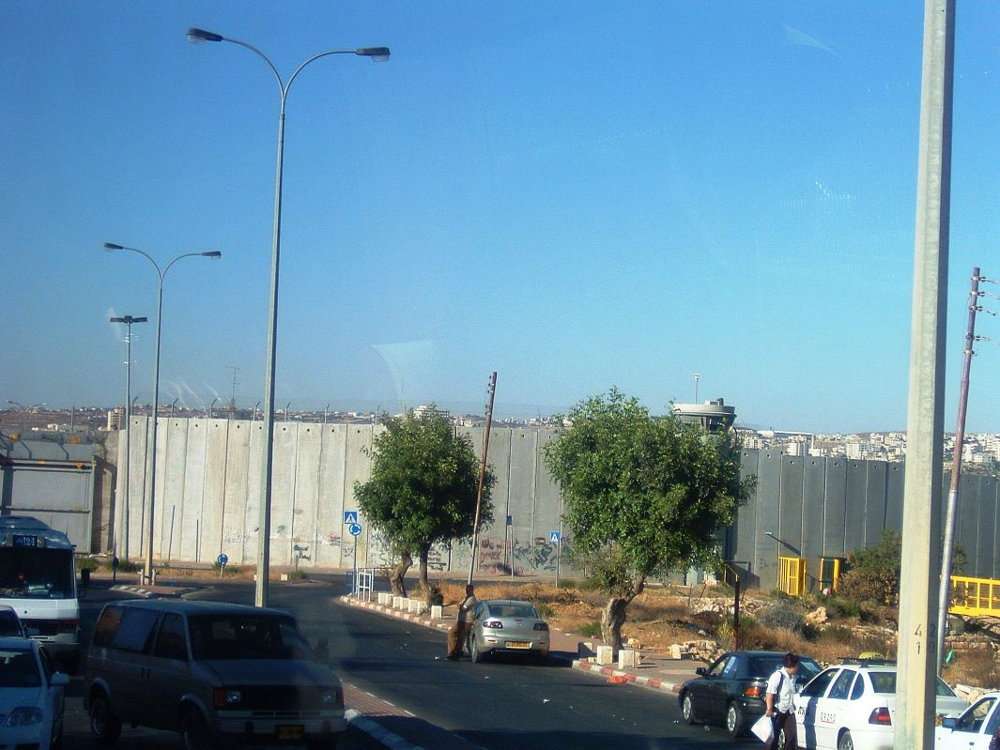
Muro che circonda Betlemme visto dal territorio d’ Israele

Slide 18
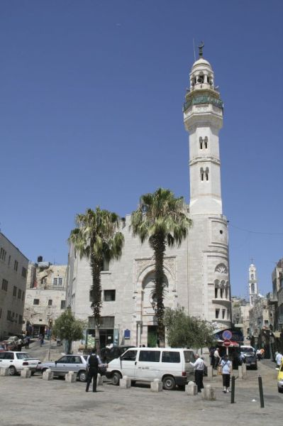
Moschea a Betlemme
costruita nel 1860
Fu costruita per commemorare la visita del califfo ‘Omar a Betlemme, al momento della sua conquista da parte dei musulmani.
È l'unica moschea di Betlemme.

Slide 19
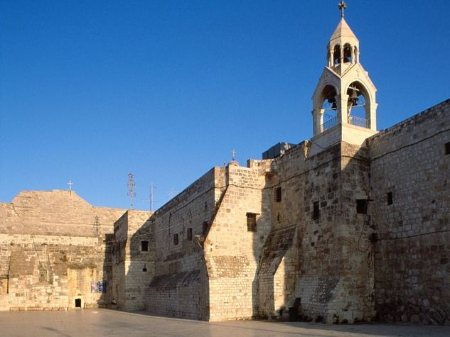
Betlemme: Basilica della Natività
Notes:
Basilica della Natività

Slide 20
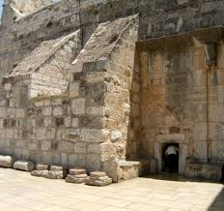
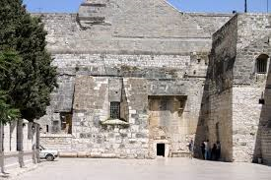
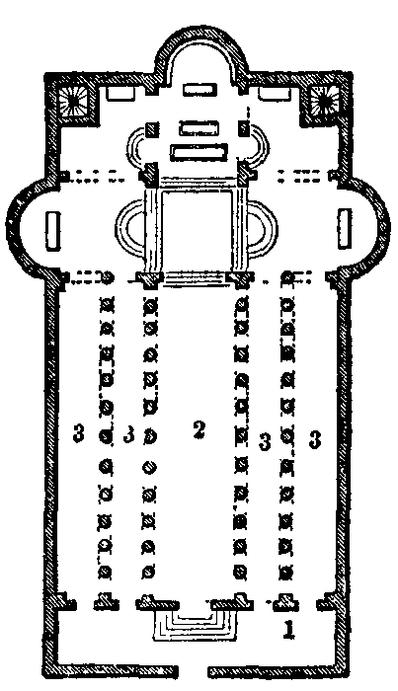
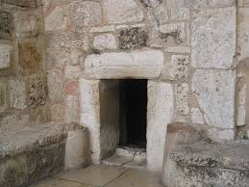

Slide 21
La prima testimonianza di una grotta a Betlemme come luogo di nascita di Cristo è negli scritti di Giustino martire intorno al 160 d.C.
La tradizione è attestata anche da Origene ed Eusebio nel 3 ° secolo.
Nel 326, Costantino e sua madre S. Helena commissionarono uno chiesa sopra la grotta.
Questa prima chiesa, del 339, aveva una pianta ottagonale.
San. Gerolamo ha vissuto e lavorato a Betlemme dal 384 dC, e fu sepolto in una grotta sotto la chiesa della Natività.
La chiesa costantiniana fu distrutto da Giustiniano nel 530 d.C, che ha costruito la chiesa molto più grande che rimane oggi.

Slide 22
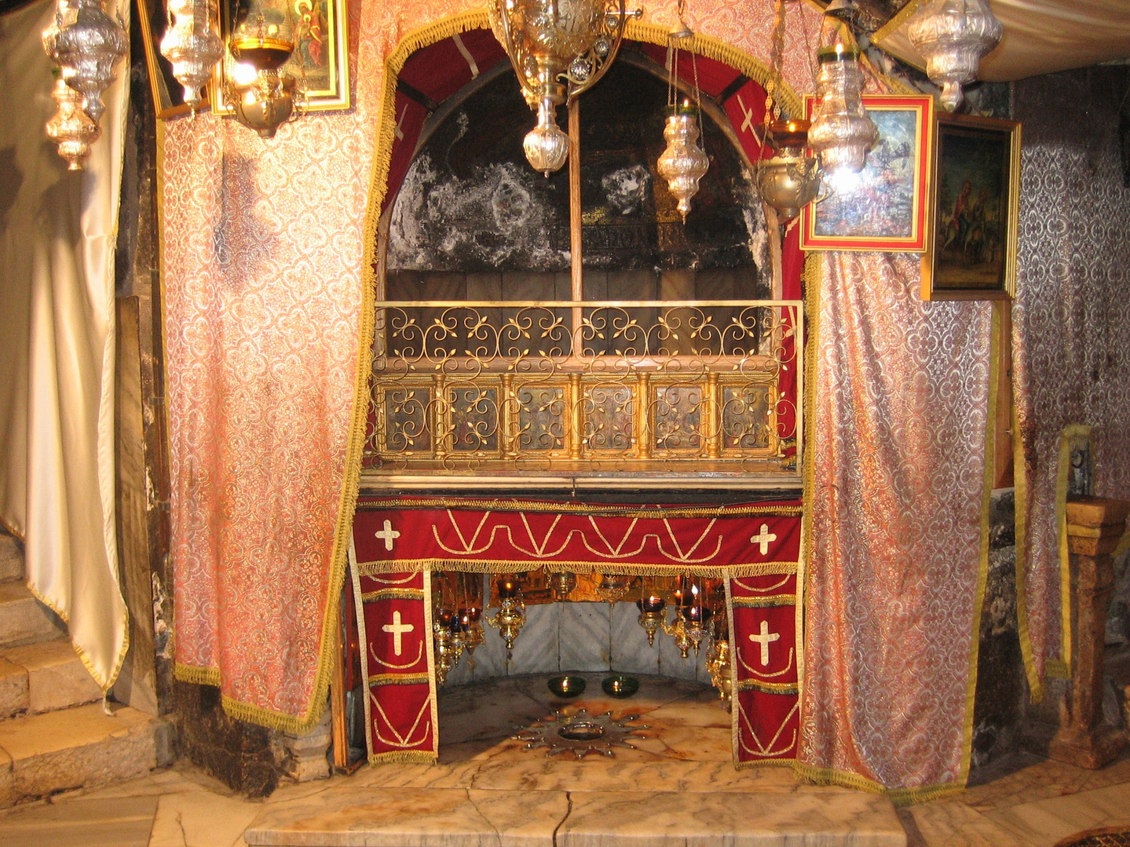

Slide 23
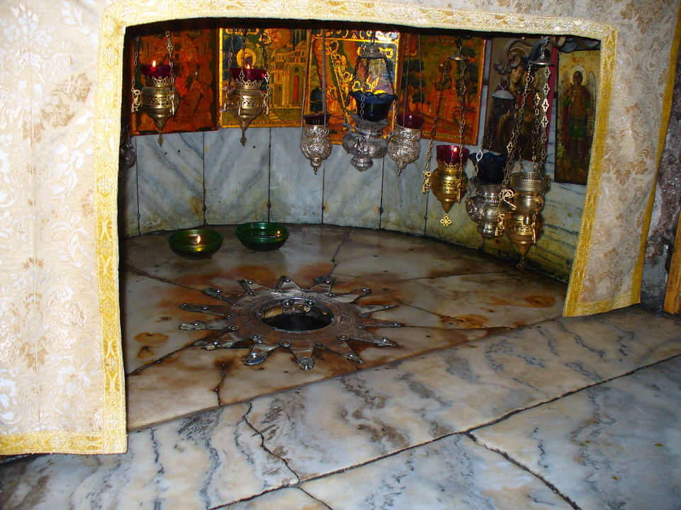
Betlemme

Slide 24
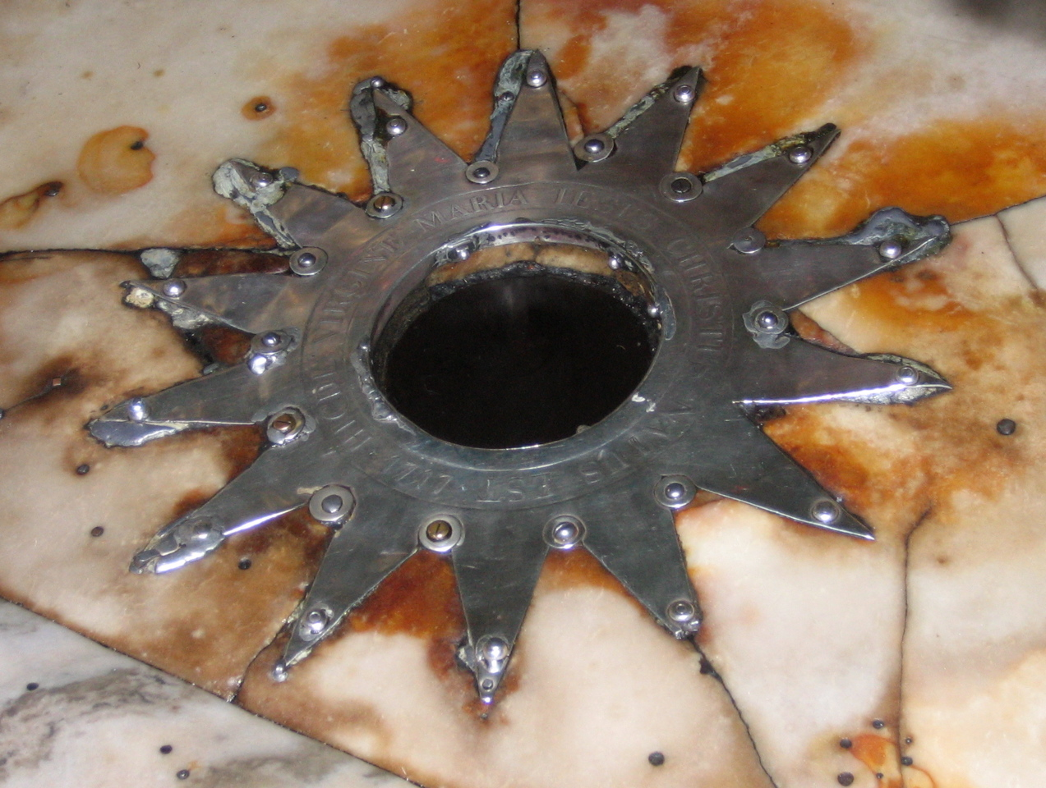

Slide 25
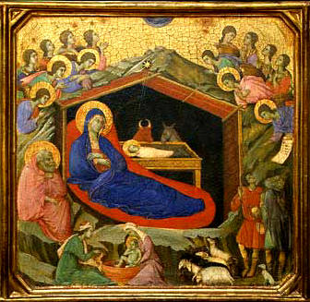
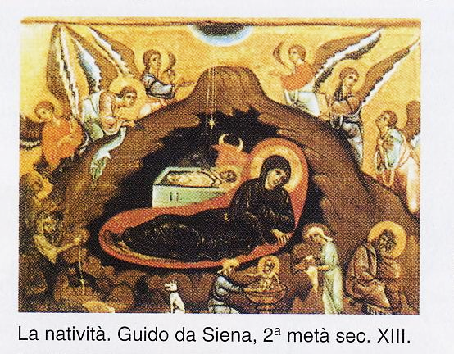
Duccio di Buoninsegna

Slide 26
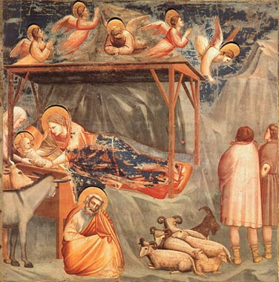
Giotto, natività Cappella degli Scrovegni Padova

Slide 27
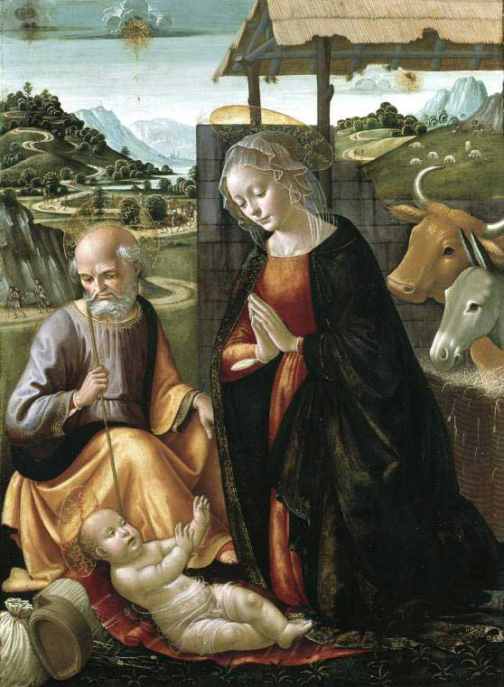
La natività del Ghirlandaio

Slide 28
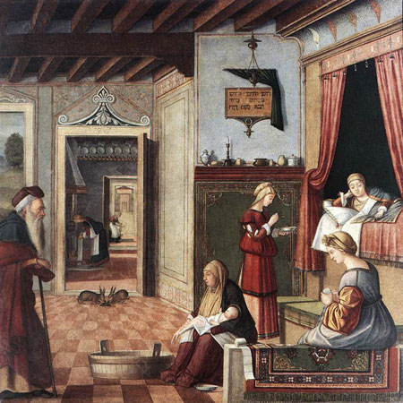
Vittore Carpaccio: Natività di Maria 1504-08 Tempera su tela, 126 x 128 cm Accademia Carrara, Bergamo

Slide 29
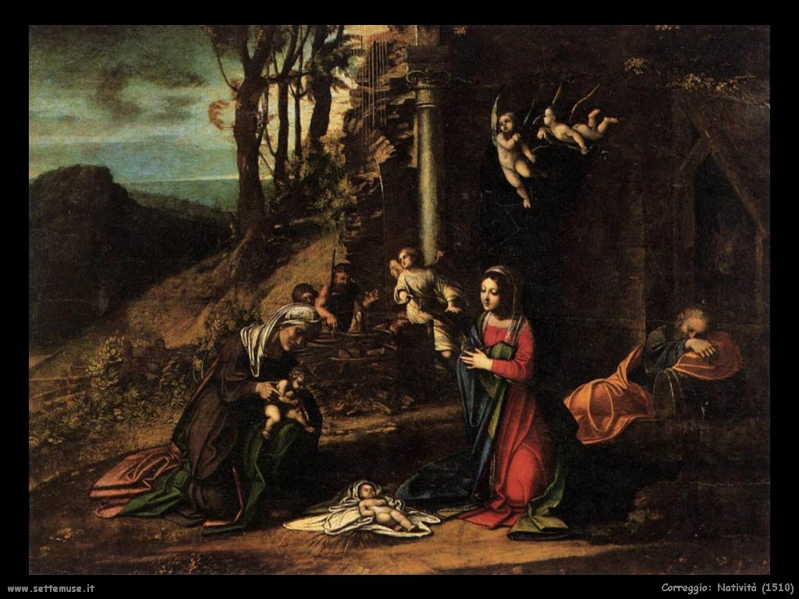

Slide 30
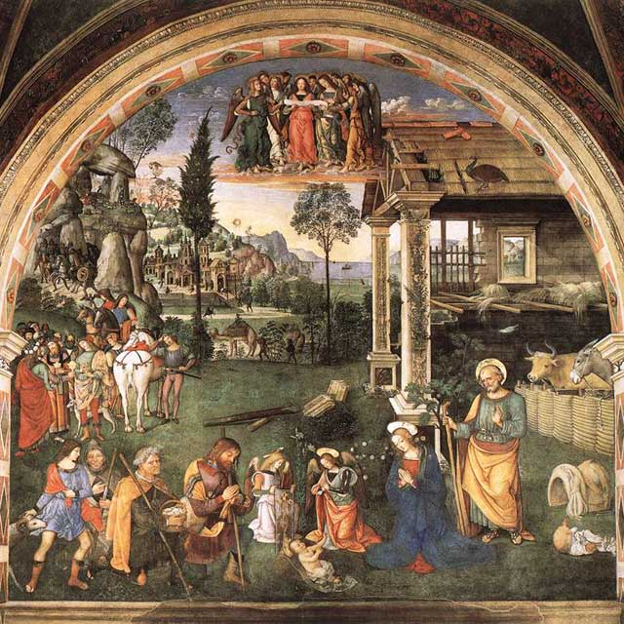
Natività di Bernardino di Betto, detto il Pinturicchio (cappella Baglioni a Spello)

Slide 31
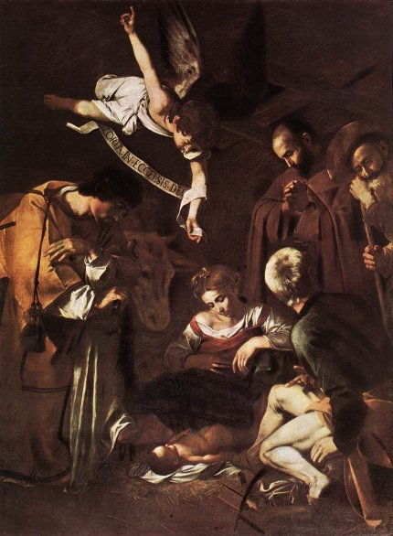
Natività del Caravaggio

Slide 32
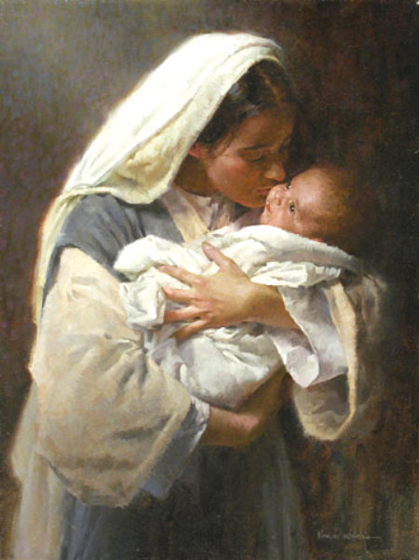

Slide 33
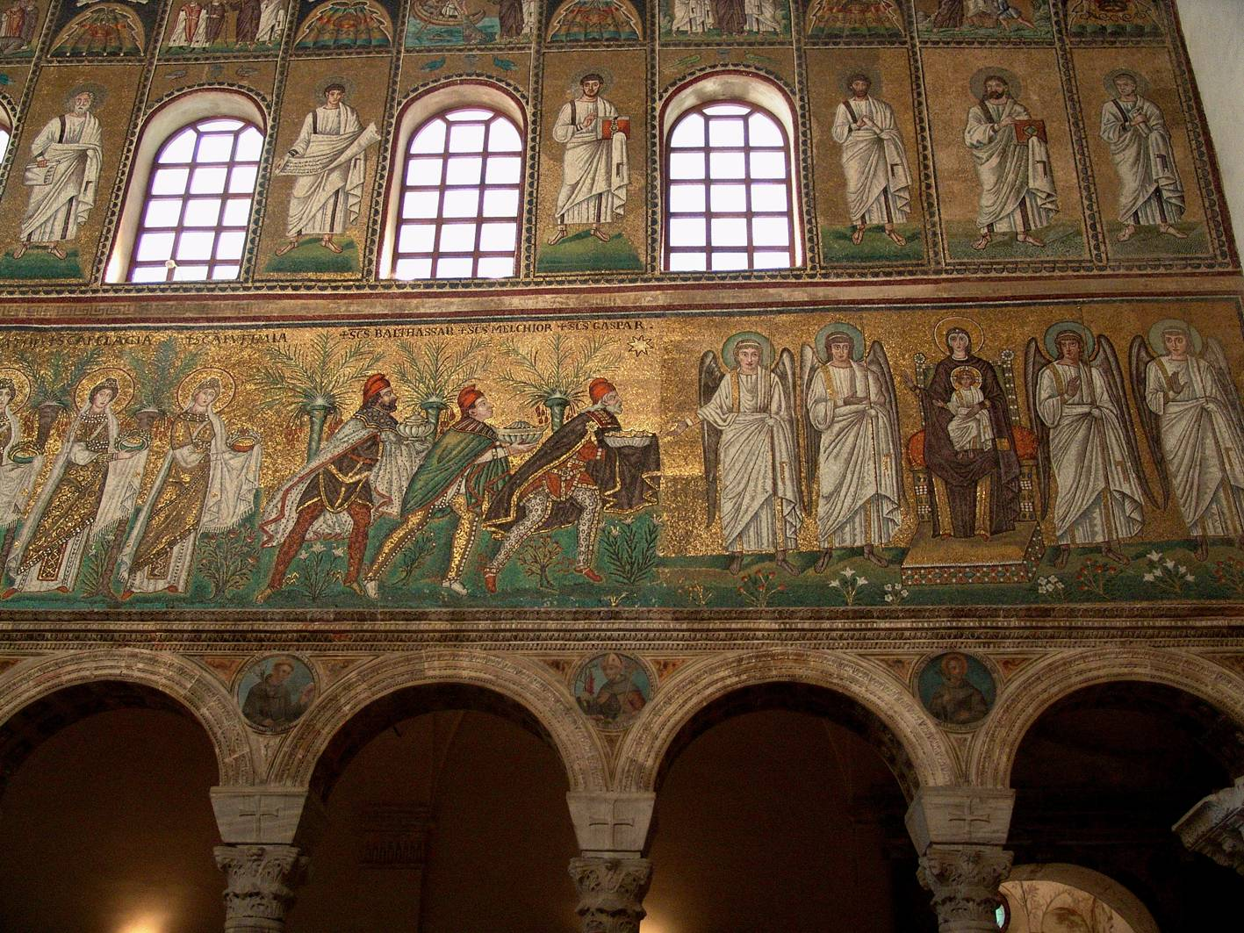
Ravenna: Basilica San Apollinare Sec. VI
I Re Magi con la stella cometa senza la coda

Slide 34
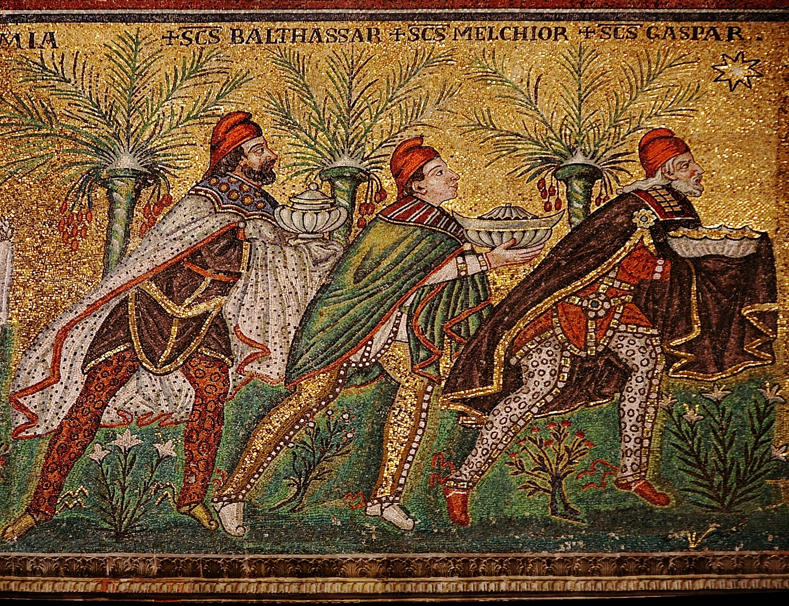
I tre Re Magi e la stella cometa

Slide 35
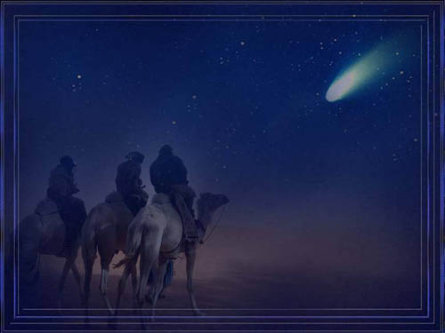
La stella cometa con la coda

Slide 36
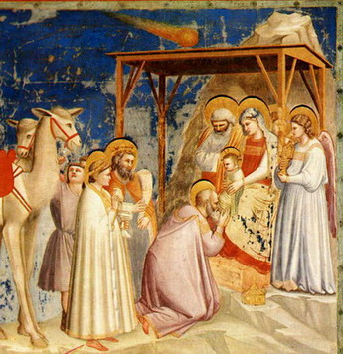
Curiosità sulla stella cometa
Nell’iconografia antica, la stella cometa non viene rappresentata con una coda.
Fu Giotto il primo a dipingere la natività con una stella dotata di coda nella cappella degli Scrovegni a Padova.
L’affresco, riporta probabilmente un fenomeno che impressionò fortemente il pittore: il passaggio della cometa di Halley nel 1301.

Slide 37
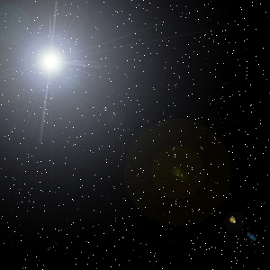
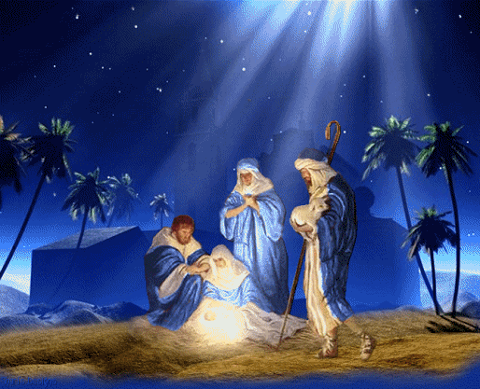

Slide 38
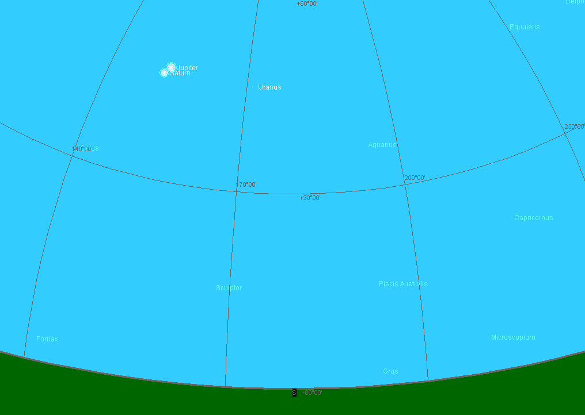
Le stelle su Gerusalemme il 12 novembre 7 a.C.

Slide 39
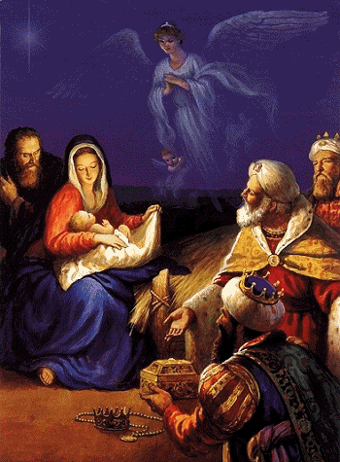

Slide 40
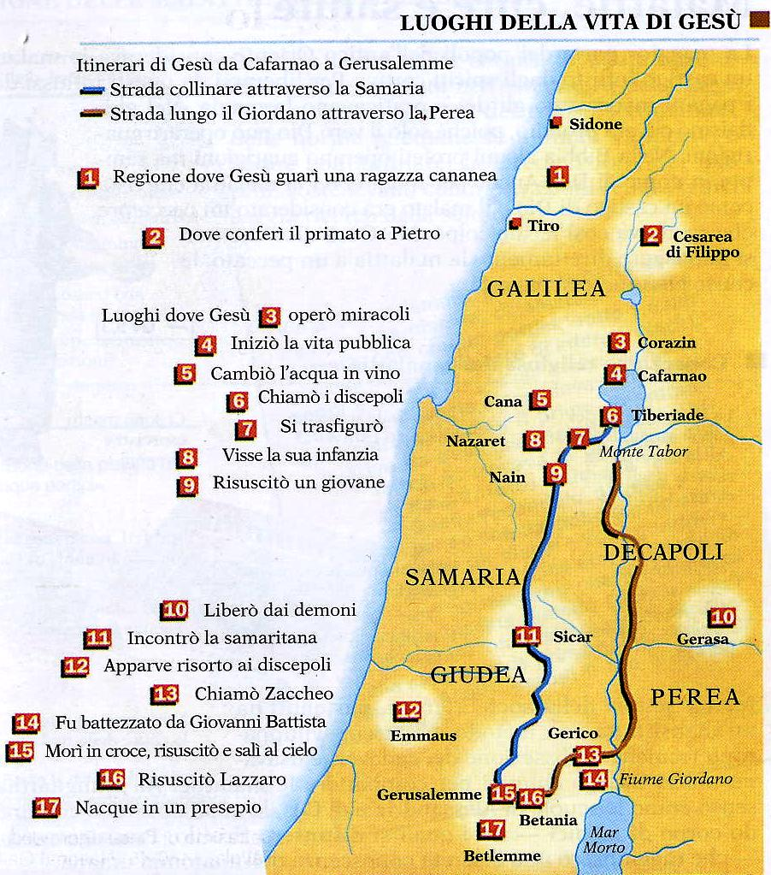
Nazaret

Slide 41
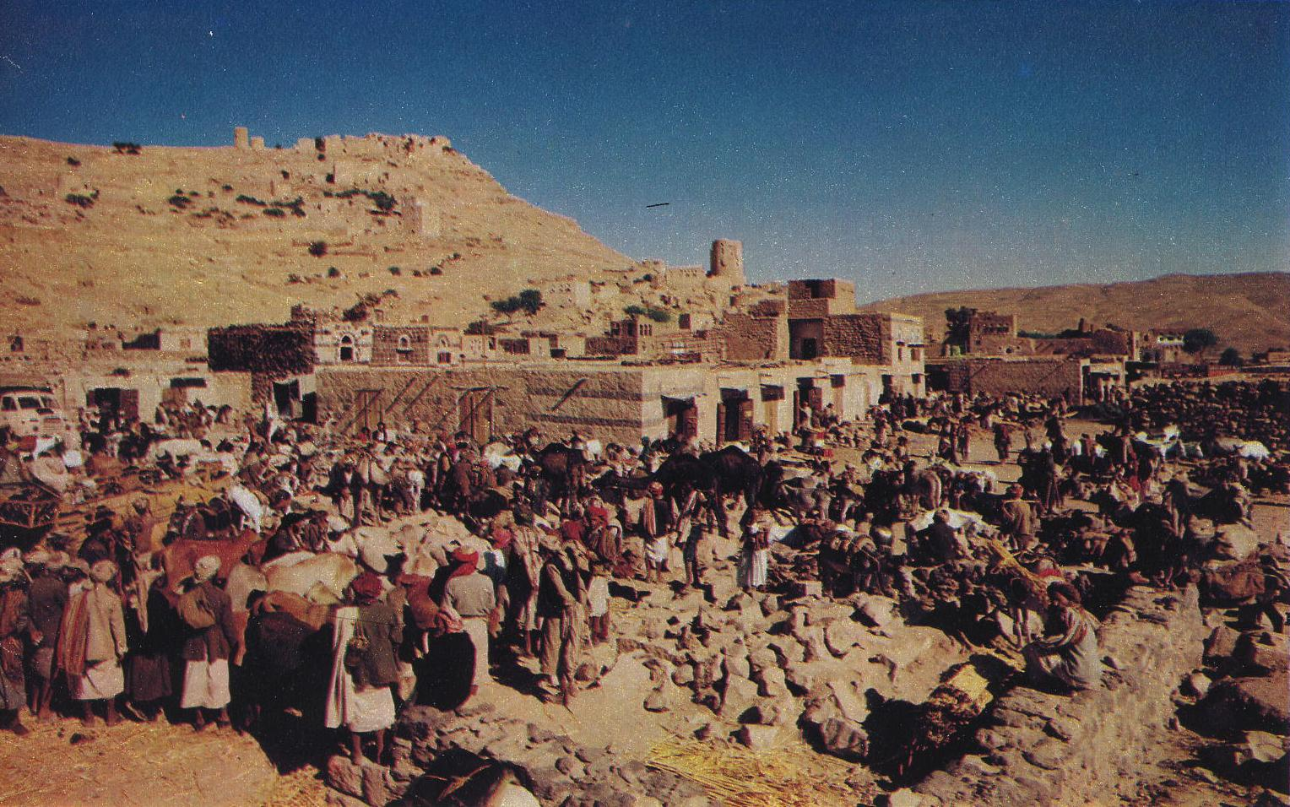
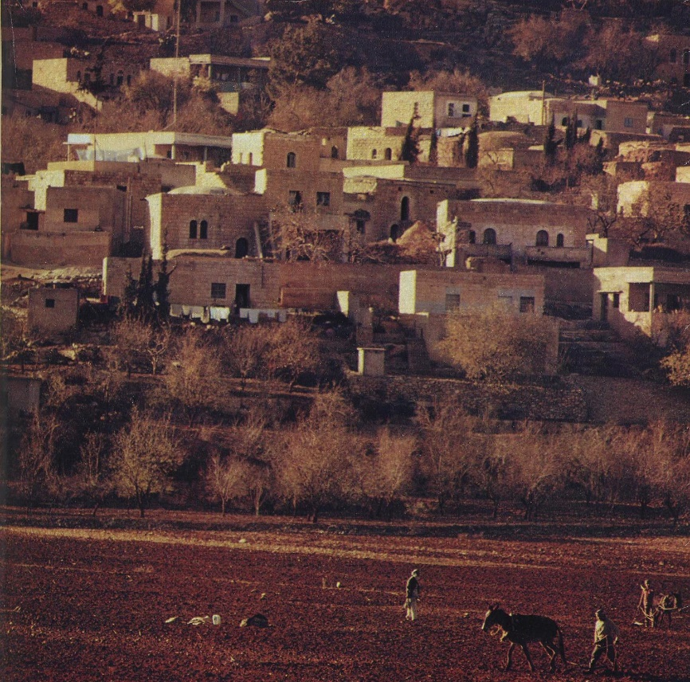
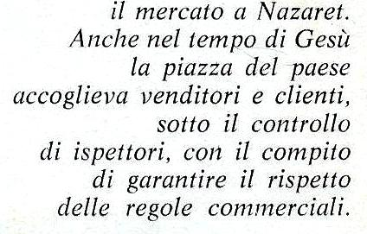
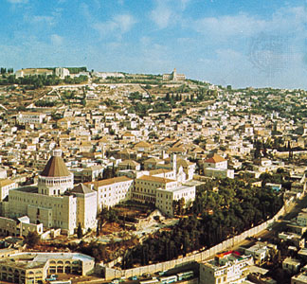
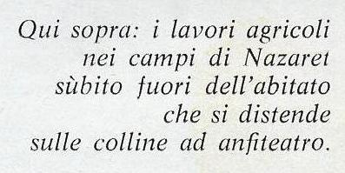
Nazaret oggi

Slide 42
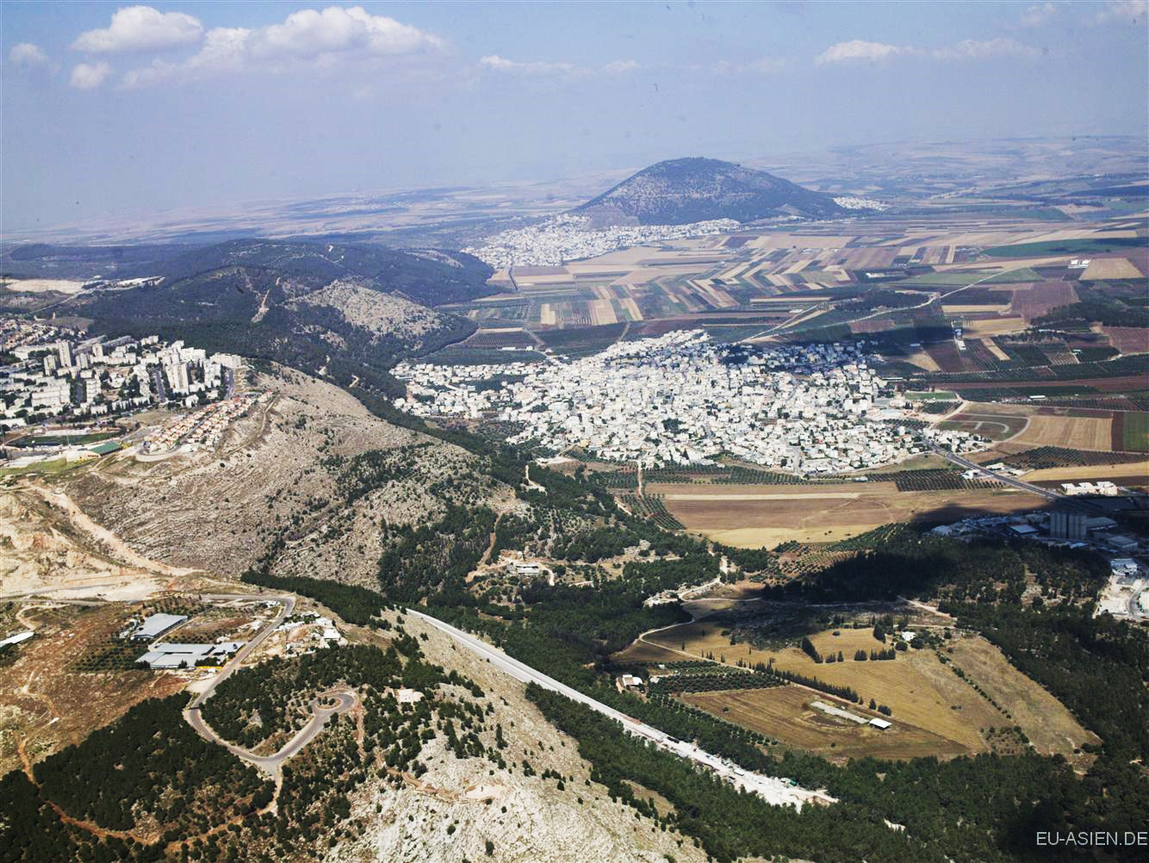

Slide 44
Nazareth: La fontana della Vergine.
Antica fontana risalente al I secolo, al tempo di Maria
Notes:
La fontana della Vergine Antica fontana risalente al I secolo, al tempo di Maria

Slide 47
Duccio di Buoninsegna 1311 Opera del duomo di Siena

Slide 53
Episodio della samaritana
al pozzo di Sichem

Slide 54
Cristo e la samaritana, Monte Athos sec XIII

Slide 55
La samaritana

Slide 57
Testimonianza evangelica del “battesimo” di Gesù
Le locuste sono le cavallette

Slide 60
Domenico Ghirlandaio: Battesimo di Gesù (1486)

Slide 61
Guido Reni: "Battesimo del Cristo"

Slide 62
Pietro Vannucci, detto il Perugino: Il battesimo di Cristo

Slide 63
Galilea

Slide 64
Cafarnao
situata sulle rive del lago di Tiberiade nell'odierno stato di Israele (e identificata con la località di Tell Hum)
è il luogo dove Gesù di Nazareth
riunì a sé i primi discepoli.
Gli scavi archeologici hanno portato alla luce i resti di una sinagoga costruita tra il II e il IV secolo d.C., le cui numerose colonne testimoniano dell'influenza romana sulla regione.

Slide 66
Cafarnao

Slide 67
Cafarnao
nei pressi del lago
di Tiberiade
(o di Galilea)

Slide 69
Domenico Ghirlandaio, vocazione dei primi apostoli, Vaticano, Cappella Sistina

Slide 71
I particolari

Slide 72
Notes:
Cafarnao

Slide 74
Pietro

Slide 76
Concattedrale S. Andrea Mantova: la crocifissione dell’apostolo San Andrea
Notes:
Concattedrale S. Andrea Mantova

Slide 79
Andrea del Castagno, 1447, affresco, Firenze, Chiesa di S. Apollonia
Deposizione – Crocifissione – Resurrezione – Ultima Cena

Slide 80
Andrea del Castagno: ultima cena 1447 Firenze Chiesa di S. Apollonia

Slide 82
Cafarnao resti archeologici

Slide 83
Cafarnao resti archeologici

Slide 84
La trasfigurazione
sul monte Tabor

Slide 85
Attenzione
La trasfigurazione
NON è la resurrezione!

Slide 86
Che cosa è la trasfigurazione?
Nel Nuovo Testamento (Mt cap.17, Mc cap. 9 e Lc cap.9) Gesù di Nazareth rivelò ufficialmente di essere il Figlio di Dio quando portò i suoi discepoli Pietro, Giacomo e Giovanni “su un alto monte” (secondo la tradizione, il monte Tabor).
In quel luogo Gesù fu trasfigurato davanti a loro;
“il suo volto brillò (“trasfigurò”) come il sole e le sue vesti divennero candide come la luce' (Matteo 17:2).
Contemporaneamente, i profeti Mosè ed Elia apparvero ai discepoli e una “voce dalla nuvola” disse:
“Questo è il Figlio mio prediletto, nel quale mi sono compiaciuto. Ascoltatelo”. (Matteo 17:5).

Slide 87
La Trasfigurazione nell’arte

Slide 88
Ravenna: La Trasfigurazione, Basilica San Apollinare in Classe VI sec.
Notes:
Ravenna: La Trasfigurazione Basilica San Apollinare - Classe

Slide 89
Sopra la croce abbiamo Mosè ed Elia.
I tre agnelli in basso simboleggiano gli apostoli
Pietro, Giacomo e Giovanni.

Slide 90
Giovanni Bellini
1419 -1516
La Trasfigurazione
Venezia Museo Civico

Slide 91
1518 - 20
La trasfigurazione
del Raffaello

Slide 94
Il monte Tabor
della Trasfigurazione

Slide 97
La Resurrezione nell’arte

Slide 98
La resurrezione di Cristo che dice a Maddalena
“Noli me tangere”
(non toccatemi).
Giotto, 1305 Cappella degli Scrovegni Padova

Slide 99
Piero della Francesca 1463 – 65 La resurrezione

Slide 100
Raffaello
La resurrezione

Slide 101
Raffaellino Del Garbo: La Resurrezione
Notes:
Raffaellino Del Garbo

Slide 102
La Resurrezione di Giovanni Belliniil 1475 -1479, Berlino, Staatliche Museen
Notes:
La Resurrezione di Giovanni Bellini

Slide 103
Tintoretto: La Resurrezione

Slide 104
Vaticano, Sala Paolo VI: La Resurrezione di Pericle Fazzini
Notes:
Vaticano, sala Paolo VI la resurrezione di Pericle Fazzini

Slide 105
Oggetti usati durante il tempo di Gesù
Otri di vino avvolti nella pelle di montone
“Nessuno mette vino nuovo in otri vecchi, ma vino nuovo in otri nuovi; altrimenti il vino fa scoppiare gli otri e così si perdono e vino e otri.” Mc 2,22

Slide 107
Vasi di alabastro per il profumo

Slide 108
Cana

Slide 109
Cana
di Galilea
Un miracolo a nozze

Slide 111
Giotto, le nozze di Cana

Slide 112
Giotto: particolare Nozze di Cana

Slide 113
Le nozze di Cana; Marten de VOS; 1596-97 olio

Slide 114
Nozze di Cana…
Un esempio
di come erano
le giare di pietra

Slide 116
ARCHEOLOGIA
del Nuovo Testamento

Slide 117
Gerusalemme

Slide 119
GERUSALEMME Il tempio di Erode
Notes:
119

Slide 120
Erode il Grande
(73 ca. a.C. - 4 a.C.), re di Giudea (37-4 a.C.).
Secondo il Vangelo di Matteo (2,16) Erode il Grande, venuto a conoscenza della nascita di Gesù, fece uccidere tutti i maschi di età inferiore a due anni nati a Betlemme, nell'episodio noto come «strage degli innocenti».
Alla sua morte (4 a.C. secondo i moderni studi di cronologia, che retrodatano di quattro anni la nascita di Cristo), il regno fu diviso tra i figli
Erode Antipa, Archelao ed Erode Filippo.

Slide 121
Erode Antipa (? 20 ca. a.C. - 39 d.C.),
figlio di Erode il Grande.
Sposò Erodiade, provocando l'indignazione di Giovanni Battista, che egli fece decapitare per volontà di Salomè, istigata dalla madre Erodiade (Marco 6:14-29).
Salito al trono l'imperatore Caligola, Erode si recò a Roma per chiedere la sua riconferma come tetrarca, ma venne deposto ed esiliato a Lione.
Secondo il Vangelo di Luca (23:7-12), Ponzio Pilato gli inviò Gesù perché fosse giudicato, ma Erode lo rimandò a Pilato

Slide 122
Un’antica targa di marmo trovata nel tempio

Slide 123
Il tempio di Erode
Notes:
123

Slide 128
La città di Gerusalemme ai tempi di Gesù

Slide 132
Moschea sul Tempio di Erode
Notes:
132

Slide 133
il «Muro del Pianto»

Slide 134
Qui i pellegrini si recano a pregare e a celebrare il rito del pianto

Slide 135
La moschea sulla spianata del tempio
Notes:
135

Slide 136
Scavi archeologici

Slide 137
Ponzio Pilato (I secolo d.C.),
governatore militare romano, o procuratore, della provincia imperiale della Giudea (26 d.C. - 36 d.C.).
In una lettera del re Erode Agrippa I, Pilato viene ritratto come un amministratore implacabile, sordo alle convinzioni religiose e all'orgoglio nazionale degli ebrei. La sua fama è dovuta al ruolo che ebbe nel processo e nella condanna a morte di Gesù Cristo.

Slide 138
Monete romane,
Le monete emesse da Pilato si distinguono per il bastone ricurvo e una ciotola
Notes:
138

Slide 139
Iscrizione di epoca romana dove si può vedere il nome
di Ponzio Pilato.
Notes:
139

Slide 140
Qumran

Slide 143
La forma delle tombe ai tempi di Gesù
Notes:
143

Slide 144
La forma delle tombe ai tempi di Gesù
Notes:
144

Slide 148
Monastero di S. Caterina sul Monte Sinai dove si scoprì nel XIX sec
un antichissimo codice del Nuovo Testamento chiamato “codice sinaitico”
Notes:
148

Slide 149
Su ambedue le facciate di questo pezzetto di papiro del 120 – 150 d.C. si trovano i versetti del vangelo di Giovanni
Notes:
149
.

Slide 150
Antichi frammenti di papiro
del vangelo di Matteo
del II sec. d.C
Notes:
150

Slide 151
L’ultima Cena nell’arte

Slide 153
Cenacolo delle Grazie di Milano venne eseguito da Leonardo Da Vinci
tra il 1495 ed il 1497.

Slide 155
Cenacolo di Andrea del Sarto 1527 Firenze

Slide 156
1488 Domenico Ghirlandaio

Slide 157
Perugino
Ghirlandaio

Slide 158
Museo DICESANO di Mantova
Lunettone dell’inizio del Settecento, raffigurante l’Ultima Cena;
Gesù porge un boccone di pane a Giuda, il quale lo rifiuta, rovesciando la saliera: in questo modo il pittore ha inteso dire che Giuda, con il suo tradimento, si esclude dal numero dei discepoli ai quali Gesù aveva detto: “voi siete il sale della terra”.
Curiosità: fra i cibi sulla tavola spicca un taglio di formaggio grana, mentre in basso è dipinto un cagnolino bianco.

Slide 160
La pietà del Michelangelo

